Slide 1

人工智能在油气资源评价中的应用研究
结项答辩
2024
答辩人员
李欣洋
指导老师
宋春林

Slide 2

1
项目背景
2
技术方案
目录
3
核心创新点
CONTENTS
4
实现细节亮点
5
成果演示

Slide 3

01
项目背景

Slide 4
项目背景
项目简介
石油产量预测是油田开发方案调整、投资决策及资源调配的“指南针”。
目前存在的行业痛点在于：
（1）人工经验模式：过度依赖专家直觉，存在主观偏差，且无法处理海量传感器产生的实时数据。
（2）简单线性回归/衰减曲线：难以捕捉油藏内部复杂的非线性物理规律，在多相流、压强剧烈波动等复杂工况下，预测误差高达 20% 以上。
本项目的创新点：我们提出了一套端到端的 AI 智能化预测体系。
本项目实现了：
算法层：建立机器学习模型，实现油田石油净产量的可靠预测。
应用层：构建用户友好的 Web 系统，集成自然语言查询以及文件上传查询功能，实现“数据即问即答”。
工程层：完成从数据采集、预处理、模型训练的闭环 AI 工程。

Slide 5
02
技术方案

Slide 6
数据层
1. 权威数据源：NPD 官方数据集
来源：挪威石油管理局 (Norwegian Petroleum Directorate, NPD) 官方公开数据集。
选择逻辑：NPD 数据集是油气行业公认的标准，其记录了真实的生产工况、复杂的地质变化以及完整的生命周期数据，能够有效检验 AI 模型的能力。
2. 数据规模：
广度：涵盖北海海域共 132 个 主力油田的开采样本。
维度：涵盖产油、注水、产气、作业天数等 20+ 项 原始工程指标，确保了模型输入特征的丰富性。
3. 核心工程问题：数据防泄露
潜在风险：原始特征库中包含“油当量 ”字段。
逻辑漏洞：由于“油当量”是基于产油量计算后的统计指标，二者存在极高的线性正相关。若将其作为输入，模型将直接“对答案”而非“解题”，导致线下评估准确率虚高，而在实际生产预测时彻底失效。
处理策略：在特征工程阶段执行严格剔除。强制要求模型仅通过注采比、开采时长等底层物理参数进行推演，确保模型捕捉的是油藏演化的本质规律，而非统计学上的伪相关。

Slide 7
模型层
1. 核心架构：基于 PyCaret 的 AutoML 流程
为什么选择 PyCaret？ 方便实现从预处理、模型比选到参数优化的高效集成，确保实验过程的可追溯与标准化。
算法：
XGBoost：擅长处理高维非线性特征。
LightGBM：在大规模数据集上具备更快的迭代速度。
Random Forest：通过森林结构提供极佳的泛化抗噪能力
2. 输入与输出定义：建立映射关系
输入特征 (7个维度)：
  标识类：油田名称（编码后映射地质特性）
  时间类：年份、月份（捕捉产量衰减趋势与季节性波动）
  工程类：4 项关键生产参数（注水量、作业时长、气油比、井压相关指标）
输出目标：石油净产量预测值
维度 | 具体方案
评估指标 | 均方根误差
参数搜寻 | 执行超参数网格搜索 ，在算法空间内寻找全局最优解。
稳健保障 | 5 折交叉验证：将数据集切片轮换训练，消除数据划分带来的偶然偏差。
最终强化 | Bagging 集成策略：融合多个最优子模型，利用群体智慧削弱单一模型的不确定性。

Slide 8
Agent层 & Web交互层
Agent：
1. 核心架构：基于 ReAct 的思维闭环
本地化部署：采用 Ollama 框架部署 Qwen3.5:4b 模型。
2. 能力边界：封装的“工程工具集”
系统为 Agent 提供了三项核心能力，使其能够像人类专家一样操作数据库和模型：
list_fields()：检索元数据，告诉 Agent 当前数据库中有哪些油田。
lookup_field_history()：拉取历史生产轨迹，为预测提供背景参考。
predict_oil_production()：调用训练好的机器学习模型，执行核心数值推理。
3. 智能特性：容错与自动参数补全
解决问题：用户在自然语言提问时，往往会遗漏年份或特定的生产参数。
处理逻辑：Agent 在发现参数缺失时，不会直接报错，而是通过调用 lookup_field_history() 自动获取该油田的历史均值进行智能填充。
Web交互：
1. 后端：高性能异步服务架构
技术选型：采用 FastAPI 异步框架。
2. 前端：直观的单页面应用
交互逻辑：采用聊天式交互界面，支持 Markdown 实时渲染（预测结果的表格展示）。
使用体验：
  文件拖拽上传：用户只需拖入 Excel/CSV，系统自动触发批量预测任务。
  动态图表：实时可视化模型输出的预测曲线。

Slide 9
03
核心创新点

Slide 10
AutoML自动化建模 & ReAct Agent + LLM
1. AutoML 驱动的自动化建模
范式转移
传统模式：需反复人工尝试不同算法，手动调节数以百计的参数，耗时耗力且易陷入局部最优。
本项目模式：构建了“一键式”自动化流水线，实现算法自动比选、自动调优与模型自动集成。
更快速：将建模周期从周级别缩短。
2. ReAct Agent + LLM 的思维链路
超越简单调用：系统不再是生硬的 API 接口，而是具备“思考”能力的智能体。
案例：用户输入“预测 EKOFISK 油田 2026 年 6 月的产量”。
Step 1 ：识别意图，首先需确认油田名称是否合法。 → 调用 list_fields。
Step 2 ：缺失生产参数，需参考历史表现。 → 调用 lookup_field_history 获取均值。
Step 3 ：参数对齐，执行核心预测。 → 调用 predict_oil_production。
技术价值：展示了 AI 的多步推理能力，将复杂的工程逻辑对用户透明化。

Slide 11
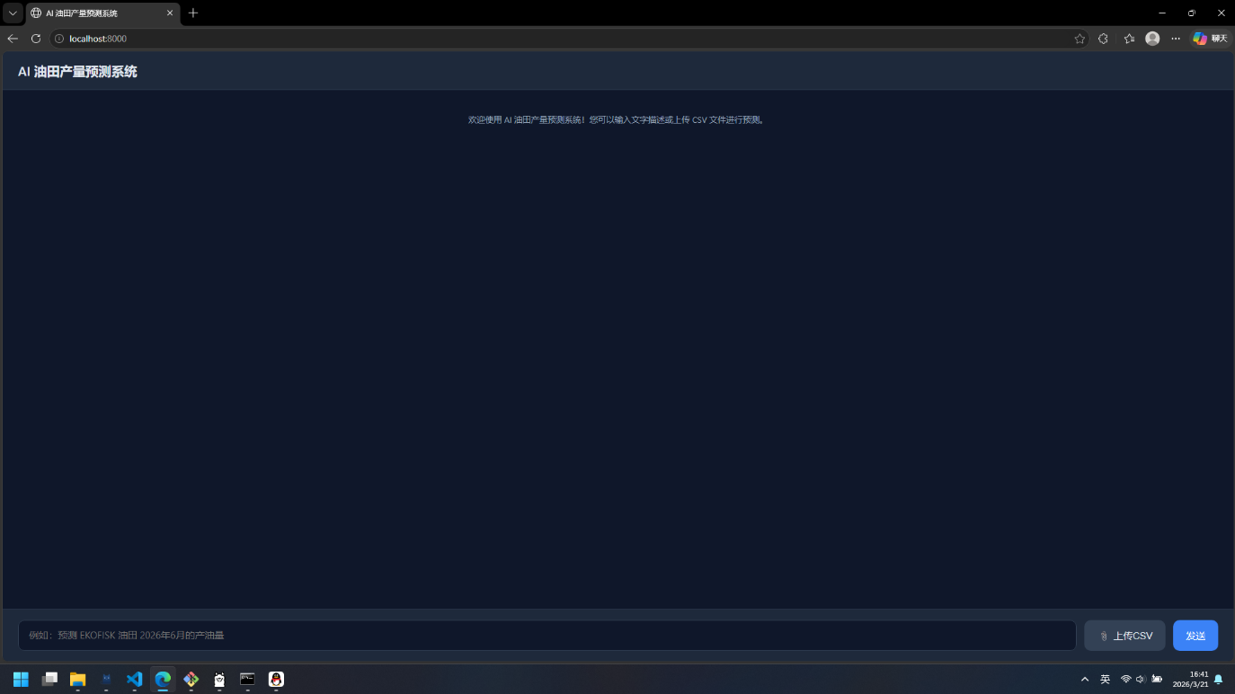
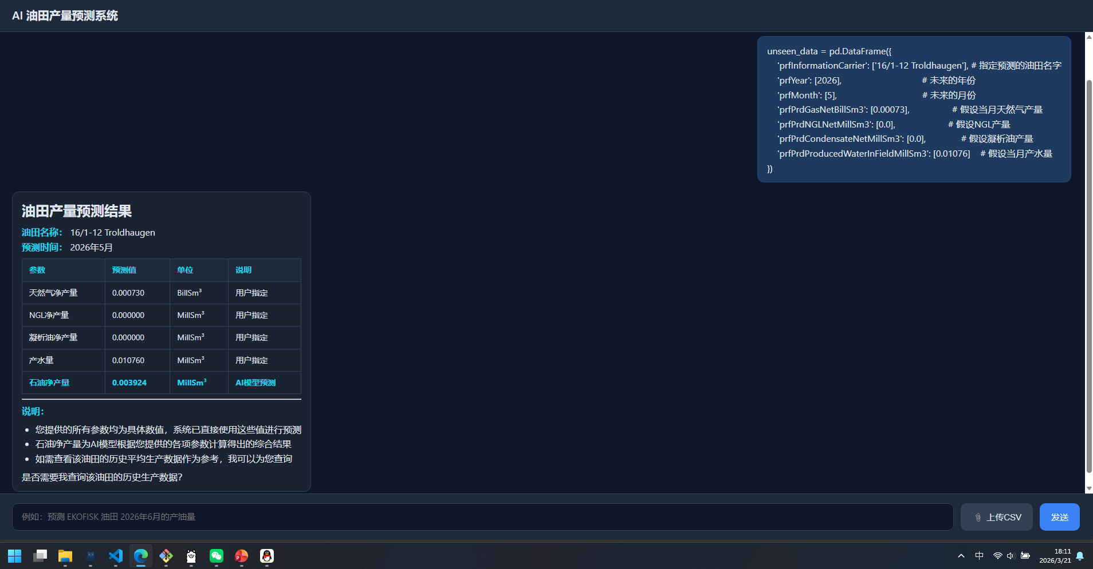
AutoML自动化建模 & ReAct Agent + LLM

Slide 12
04
实现细节亮点

Slide 13
实现细节两点
1. 数据处理
逻辑：拒绝学术化的理想模型，回归工业界的真实约束。
识别并切断“数据泄露”路径：
  深度洞察：原始数据中的“油当量”字段包含产油量的计算结果。
  处理智慧：主动剔除该高相关性字段。这避免了模型在训练时“开卷考试”，确保了预测逻辑是基于物理作业参数而非结果统计量。
严守时间序列的“不可逆性”：
  策略：拒绝传统的随机打乱划分数据集。
  逻辑：按年份、月份进行时间轴切分，坚持“用过去的数据训练，在未来的数据验证”。
  价值：模拟油田开发的真实场景，解决时序数据在交叉验证中的“先知”问题。
2. Agent 设计
逻辑：将复杂的工具调用封装为符合直觉的智能行为。
三层工具架构：有序的行动链条
  检索层 (list_fields)：先行验证，确保实体存在，防止“张冠李戴”。
  参考层 (lookup_field_history)：背景对齐，拉取历史基准，为预测提供上下文。
  核心层 (predict_oil_production)：最终推理，输出高精度预测数值。
参数自动补全：极致的用户体验
  智慧体现：打破了传统软件“输入不全即报错”的僵硬逻辑。
  实现机制：当 Agent 识别到用户指令缺失关键参数（如注水量）时，会自动调取该油田的历史月度均值进行平替。

Slide 14
05
成果演示

Slide 15
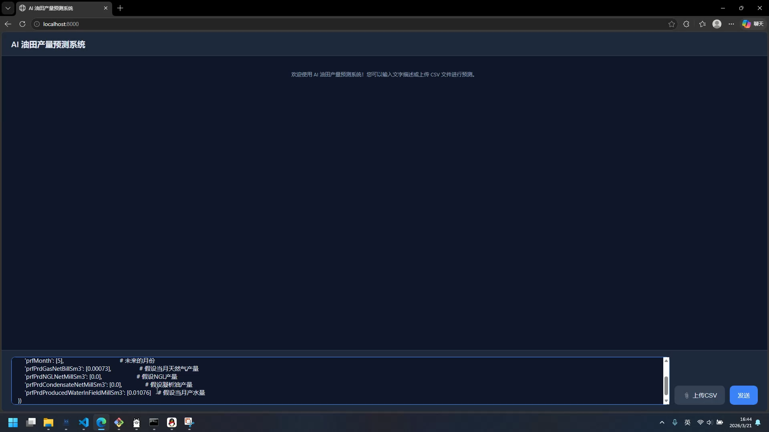
成果总结

Slide 16
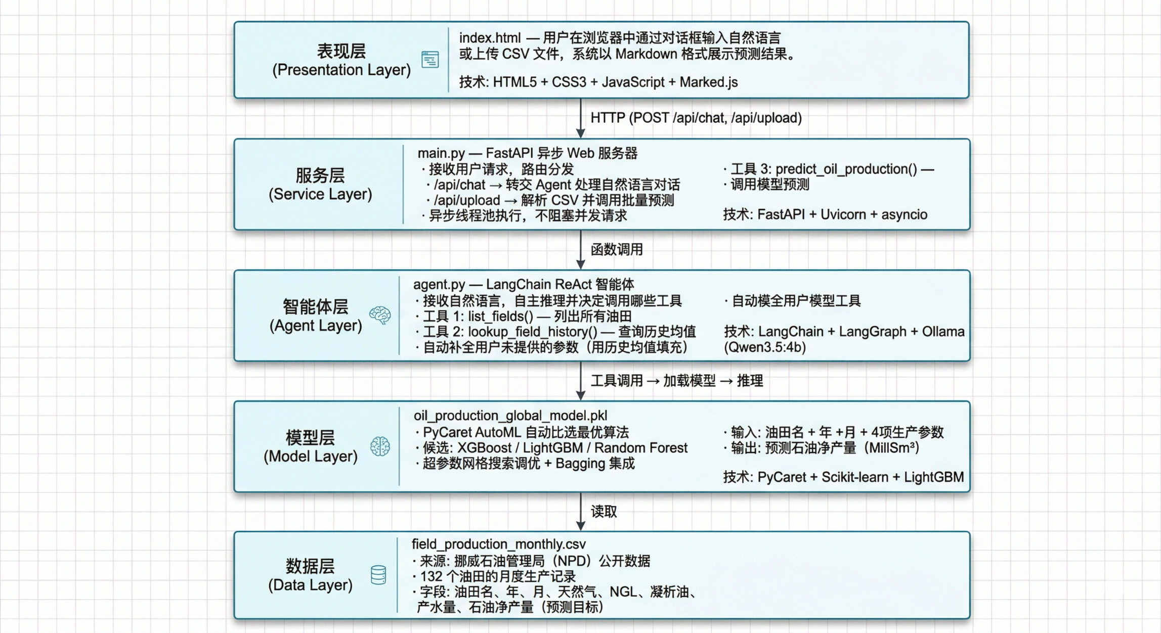
成果总结

Slide 17
谢谢各位老师观看指导
答辩人员
李欣洋
指导老师
宋春林

